Slide 1

2019 YILI
YGG SUNUMU
İNŞAAT MÜHENDİSLİĞİ SÜRECİ
21/01/2020

Slide 2
SWOT ANALİZİ
GÜÇLÜ YÖNLER | DURUMU
%100 İngilizce eğitim verilmesi | ☺ (Hala Güçlü Yön)
Deneyimli, farklı kültürlerden, genç, dinamik ve ulaşılabilir akademik kadro. | ☺ (Hala Güçlü Yön)
Farklı kültürlerden öğrencilerin birlikte çalışması. | ☺ (Hala Güçlü Yön)
Müfredatın ihtiyaçlara uygun olarak güncellenmesi. | ☺ (Hala Güçlü Yön)
Öğrenci odaklı olunması | ☺ (Hala Güçlü Yön)

Slide 3
SWOT ANALİZİ
GÜÇLÜ YÖNLER | DURUMU
Öğrencilerin Ulusal ve Uluslararası Yarışmalara katılabilmesi ve başarılı olması. | ☺ (Hala Güçlü Yön)
Öğrenci versiyonları kullanılarak mesleki bilgisayar programları eğitiminin öğrencilere verilmesi. | ☺ (Hala Güçlü Yön)
Öğrencilerin yarışma ve proje aşamalarında bölüm laboratuvarlarını kullanabilmesi. | ☺ (Hala Güçlü Yön)
İnşaat Mühendisliği Bölümü Yapı Topluluğunun aktif çalışması. | ☺ (Hala Güçlü Yön)

Slide 4
SWOT ANALİZİ
ZAYIF YÖNLER | DURUMU
Akademik personelin sayıca yetersiz olması. | ☹ (Hala Zayıf Yön)
Tezli Yüksek Lisans ve Doktora programının olmaması | ☹ (Hala Zayıf Yön)
Laboratuvar alanlarının yetersiz olması. | ☹ (Hala Zayıf Yön)
Öğretim üyelerinin ve araştırma görevlilerinin idari yüklerinin fazlalığı. | ☹ (Hala Zayıf Yön)
Vize haftasının olmaması. | ☹ (Hala Zayıf Yön)
Öğrencilerin dahil olabileceği destekli araştırma projeleri için gönüllü danışman hoca sayısının yetersiz olması. | ☹ (Hala Zayıf Yön)

Slide 5
SWOT ANALİZİ
FIRSATLAR | DURUMU
OSB'ye yakın olunması. | ☺ (Hala Fırsat)
Antalya ve çevresinde bulunan üniversitelerin varlığı. | ☺ (Hala Fırsat)
İş hayatında İngilizce dilinin avantaj sağlaması. | ☺ (Hala Fırsat)
Uluslararası akademik personelin yurtdışı bağlantılarının öğrenciler açısından fırsat teşkil etmesi. | ☺ (Hala Fırsat)
Antalya'nın sosyokültürel ve ekonomik açıdan bir çok büyükşehire nazaran daha yaşanılabilir bir yer olması. | ☺ (Hala Fırsat)

Slide 6
SWOT ANALİZİ
TEHDİTLER | DURUMU
YÖK tarafından mühendislik bölümleri taban sıralamasının arttırılması sonucu başarısız öğrencilerin bölüme yerleşmesi. | ☹ (Hala Tehdit)
Ekonomik krizin özellikle inşaat sektörünü etkilemesi. | ☹ (Hala Tehdit)
Antalya ve çevresinde açılması planlanan yeni üniversiteler . | ☹ (Hala Tehdit)
Yatay geçiş yapıp giden öğrenciler. | ☹ (Hala Tehdit)
Mezun istihdamlarında belirli üniversitelerin tercih edilmesi. | ☹ (Hala Tehdit)

Slide 7
PAYDAŞ BEKLENTİLERİ
PAYDAŞ ADI | PAYDAŞ BEKLENTİSİ | KARŞILANMA DURUMU
Rektörlük | Mevzuata Uyum, Akademik Başarı-Öğrenci Memnuniyeti | Müfredat Değişikliği, KYS Çalışmaları
Dekanlık | Mevzuata Uyum, Akademik Başarı-Öğrenci Memnuniyeti | Müfredat Değişikliği, KYS Çalışmaları
Bölüm Akademik Personeli | Öğrenci Başarısı-Akademik Çalışmalar İçin Destek-Güçlü İletişim ve Empati-Kurumsal Yapı | Akademik başarı hedefine ulaşılması için yapılan çalışmalar.
İdari Personel | Güçlü İletişim ve Kurumsal Yapı | Şikayet alınmadı.
YÖK | Mevzuata Uyum, Eğitim ve araştırma alanlarında başarı | Müfredat Değişikliği, Denetimin başarılı geçmesi.
Devam Eden Öğrenci | Kaliteli Eğitim, Kariyer Planlama, Güçlü İletişim, Kurumsal Yapı | Yapı Topluluğunun Aktif Çalışması
Mezun Öğrenci | Etkin İletişim, Kariyer Planlaması, Marka Değeri Artışı | Mezun Sisteminin Oluşturulması
Potansiyel Öğrenci | Etkin İletişim | Gelen lise gruplarına bölüm tanıtımlarının yapılması.
Üniversiteler | Sürdürülebilir Bilgi Paylaşımı, Etkili iletişim, Ortak Araştırma-Geliştirme Faaliyetleri | İş birliğimiz devam etmektedir.

Slide 8
PAYDAŞ BEKLENTİLERİ
PAYDAŞ ADI | PAYDAŞ BEKLENTİSİ | KARŞILANMA DURUMU
TÜBİTAK | Projeler Üretilerek Bilimin Yaygınlaştırılması | Başvuru aşamasındaki proje
Öğrenci Velileri | Kaliteli Eğitim, Sosyal İmkanlar, Kariyer Planlama, Güçlü İletişim, Kurumsal Yapı | Müfredatın güncel ihtiyaçlara göre güncellenmesi
AOSB | Sürdürülebilir İşbirliği, Problemlere Bilimsel Çözüm, Nitelikli Mezun ve Staj ve Stajyer | Öğrencilerin AOSB ’de teknik gezilere götürülmesi
Medya | Doğru ve Zamanında İletilen Bilgi, Güçlü İletişim | Bölümle ilgili haberlerin iletilmesi
İnşaat Mühendisleri Odası | İnşaat Mühendisleri arasında iletişim, seminer vb. işbirlikleri | İMO tarafından düzenlenen etkinliklerin öğrencilere duyurulması
Yapı Topluluğu | Öğrenci aktivitelerinin oluşturulması, seminer ve konferans düzenlenmesi | Teknik gezi, Konferans, Yarışmalara Katılım
Kısmi zamanlı çalışan öğrenciler | Ücret, Verimli Çalışma Ortamı ve İş Üretme, Tecrübe edinme | Şikayet alınmadı

Slide 9
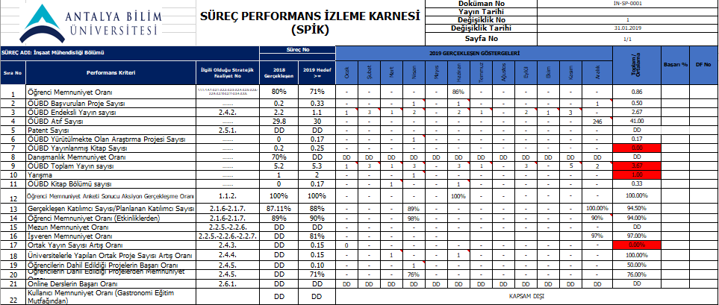
SÜREÇ PERFORMANS GÖSTERGELERİ (SPİK )
Ulaşılamayan Hedefler : ÖÜBD Yayınlanmış Kitap Sayısı, ÖÜBD Toplam Yayın Sayısı, Yarışma , Ortak Yayın Artış Oranı

Slide 10
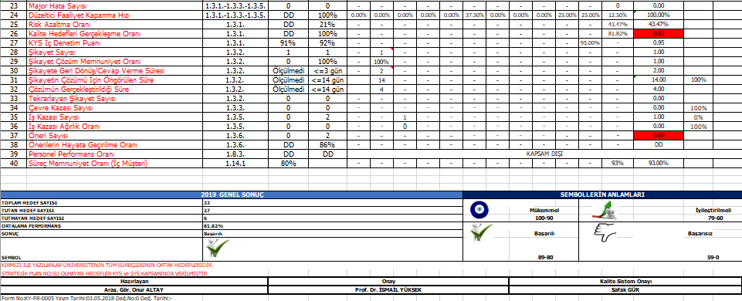
SÜREÇ PERFORMANS GÖSTERGELERİ (SPİK )
Ulaşılamayan Hedefler : Kalite Hedefleri Gerçekleştirme Oranı, Öneri Sayısı
Ortalama Performans: %82

Slide 11
KALİTE FAALİYET PLANLARI

Slide 12
KALİTE FAALİYET PLANLARI

Slide 13
KALİTE FAALİYET PLANLARI

Slide 14
KALİTE FAALİYET PLANLARI

Slide 15
KALİTE FAALİYET PLANLARI

Slide 16
KALİTE FAALİYET PLANLARI

Slide 17
KALİTE FAALİYET PLANLARI

Slide 18
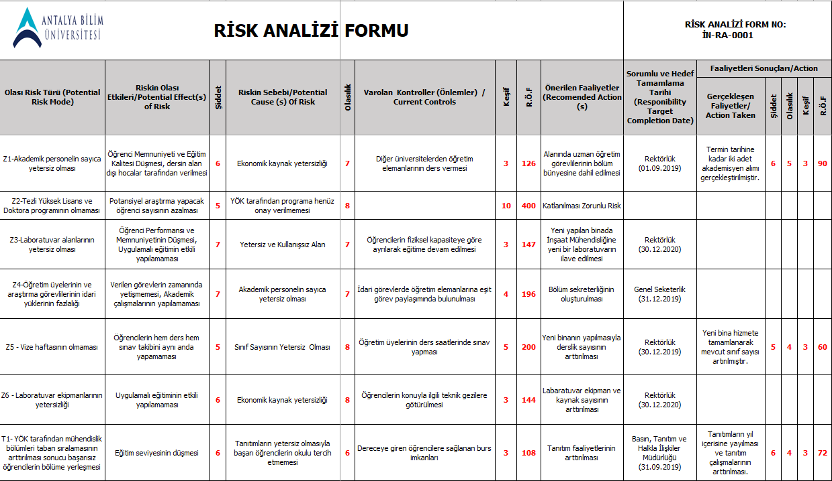
RİSK ANALİZİ

Slide 19
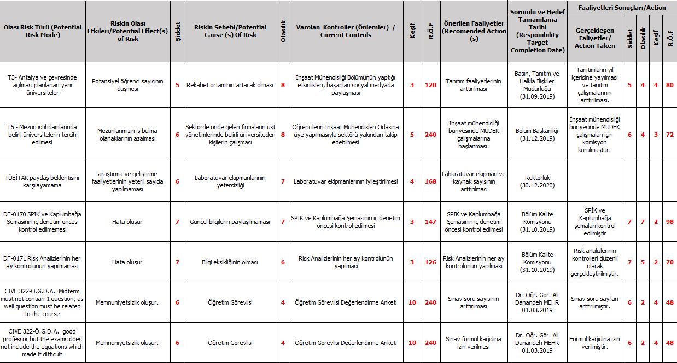
RİSK ANALİZİ

Slide 20
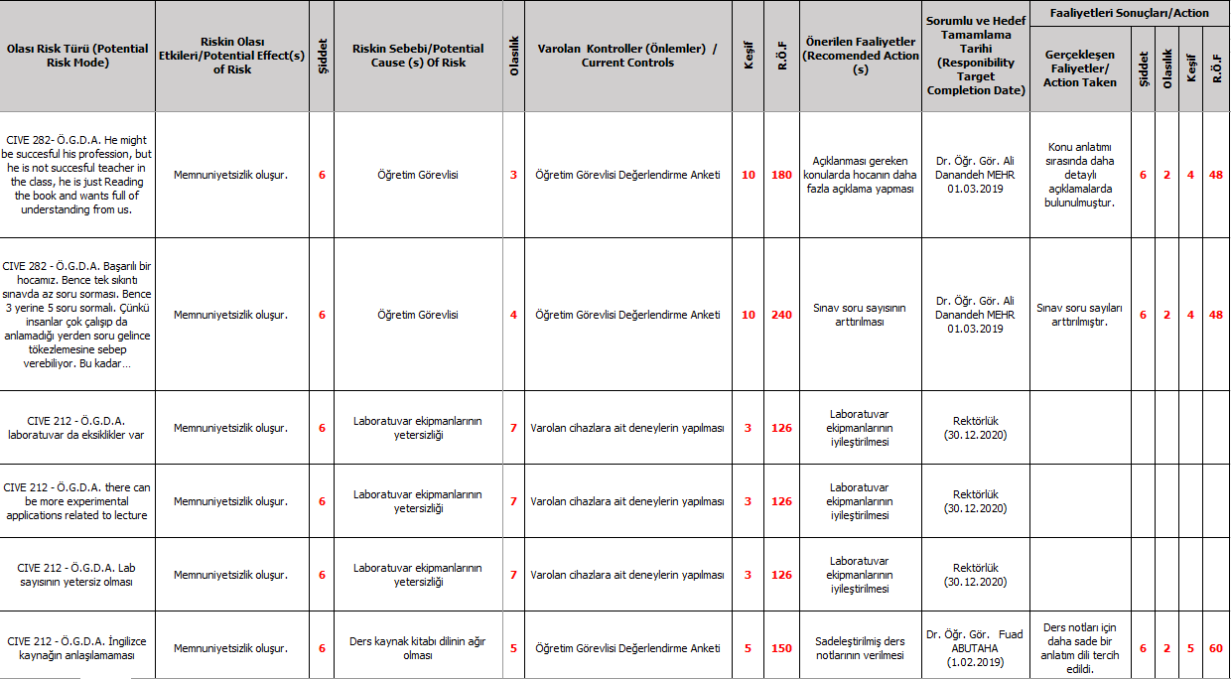
RİSK ANALİZİ

Slide 21
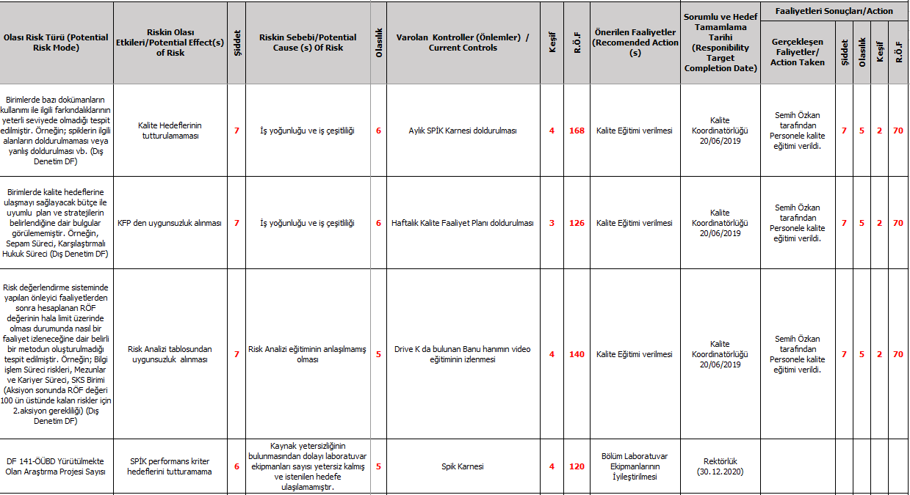
RİSK ANALİZİ

Slide 22
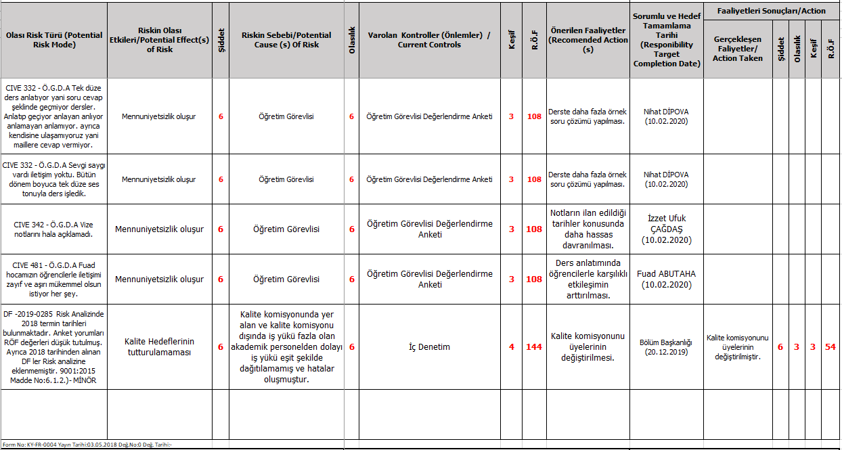
RİSK ANALİZİ

Slide 23
MEMNUNİYET ÖLÇÜM SONUÇLARI

Slide 24
DÜZELTİCİ FAALİYETLER
*2019-0141- ÖÜBD Yürütülmekte Olan Araştırma Projesi Sayısı (2018 SPİK KAPAMA)
Kalıcı Çözüm : Bölüm Laboratuvar Ekipmanlarının İyileştirilmesi
*2019-0142 Şikayet Çözüm Memnuniyet Oranı (2018 SPİK KAPAMA)
Kalıcı Çözüm :Öğrencilere şikayet sistemi hakkında bilgi verilmesi.
*2019- 0143 Hedeflenen öneri sayısına ulaşılamaması (2018 SPİK KAPAMA)
Kalıcı Çözüm : Akademisyenlerin danışmanı oldukları öğrencilere önerilerini bölüme iletmesi konusunda duyuruda bulunması
* 2019-0016 ŞİKAYET NO:194 (ŞİKAYET SİSTEMİ)
Kalıcı Çözüm : Öğretim elemanı alınması.
*2019-0285 (İÇ DENETİM Risk Analizinde 2018 termin tarihleri bulunmaktadır. Anket yorumları RÖF değerleri düşük tutulmuş. Ayrıca 2018 tarihinden alınan DF ler Risk analizine eklenmemiştir. 9001:2015 Madde No:6.1.2.)- MİNÖR
Kalıcı Çözüm : Kalite komisyonunu üyelerinin değiştirilmiştir.

Slide 25
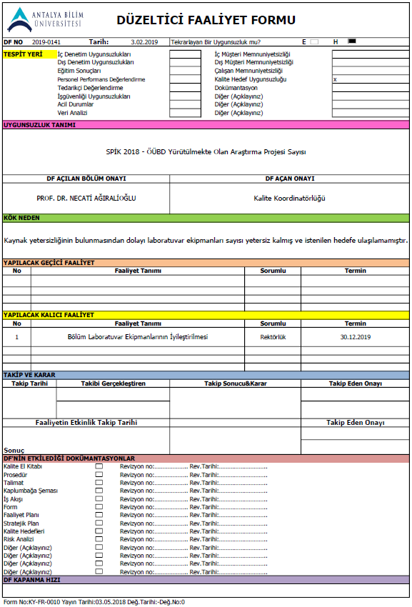
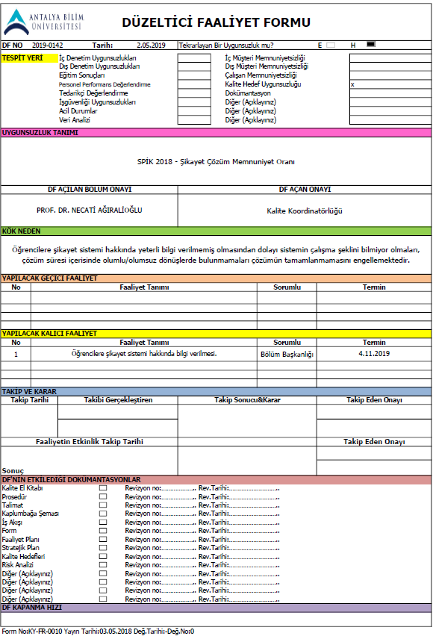
DÜZELTİCİ FAALİYETLER

Slide 26
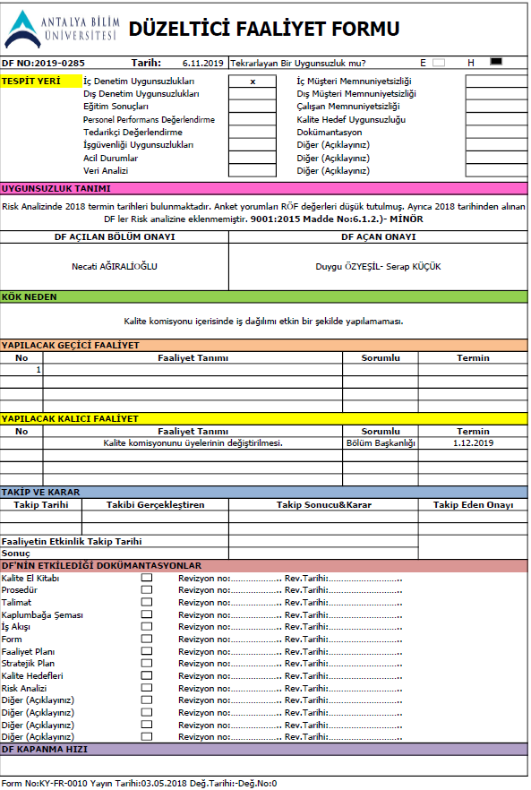
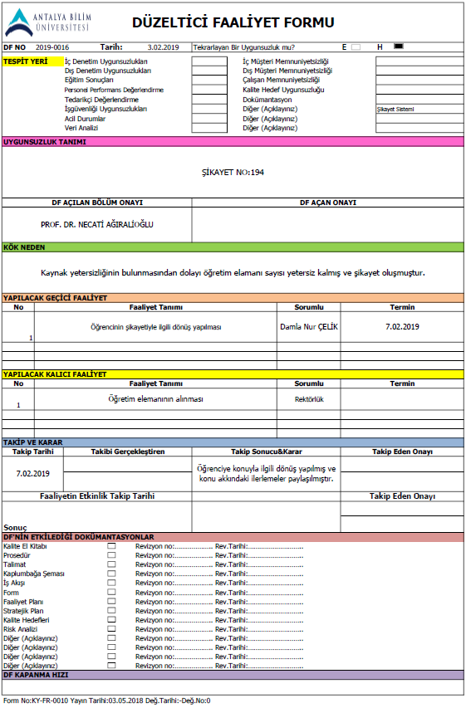
DÜZELTİCİ FAALİYETLER

Slide 27
GELEN ŞİKAYETLER VE SONUÇLARI
Şikayet Tarihi | Şikayet Konusu | Sonuç
194 Numaralı Şikayet – 07.02.2019 | Akademisyen eksikliği | Kök neden analizi yapılmış 2019-0016 numaralı DF oluşturulmuş ve Rektörlükten kalıcı faaliyet için termin tarihi alınmıştır. (01.09.2019)

Slide 28
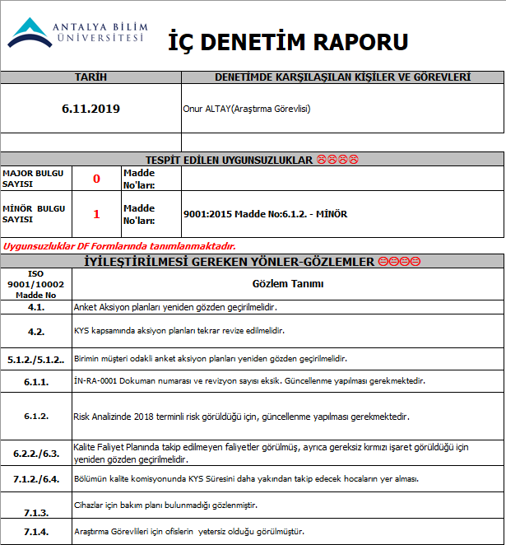
İÇ DENETİMLER

Slide 29
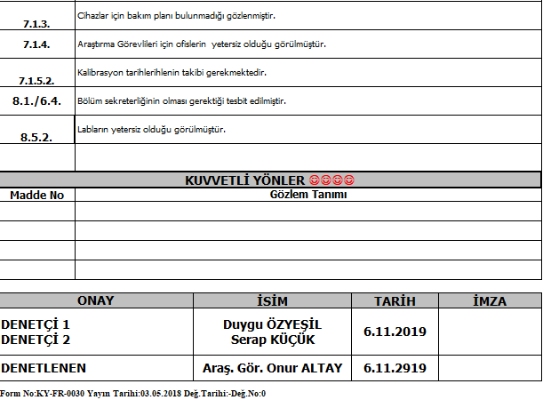
İÇ DENETİMLER

Slide 30
KAYNAK İHTİYACI
  Bölüm kadrosunun genişletilmesi gerekmektedir. Düzeltici faaliyet oluşturulması gerektiren eksikliklerin çoğunluğunda kök neden analizi ile akademik kadro ve laboratuvar yetersizlikleri sonucuna varılmıştır.

Slide 31

SÜREKLİ İYİLEŞTİRME ÖNERİLERİ
  KYS için bir yazılım çözümü kullanılmalıdır. Bu süreçlerin kalite çalışmaları için harcadıkları zamanı azaltacak, kaliteyi arttıracaktır.

